Slide 1
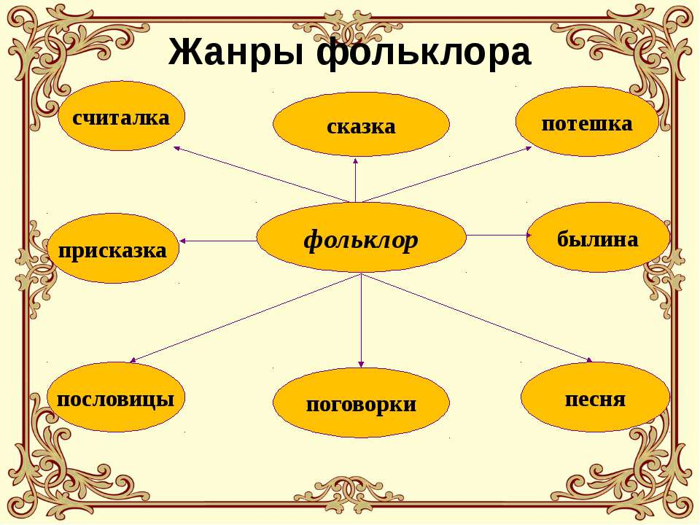

5 класс Полякова Е.В. 03.10.2022
Тема№1 Урок №4
Тема: Фольклор в музыке
русских композиторов
Цель урока:
Создание условий для формирования позитивного отношения к слушанию музыки и исполнения музыкальных произведений.
Знакомство учащихся с одним из образцов произведений программной инструментальной музыки, созданным на основе русских народных сказаний.
Проследить единство и связи литературы и музыки на примере русского фольклорного персонажа и его музыкального изображения.

Slide 2
Здравствуйте, дорогие пятиклассники!
Наш сегодняшний урок будет посвящён фольклору.
С этим понятием вы уже встречались
и на уроках музыки в школе, и в жизни.
Фольклор (от англ. folk+lore — «народная мудрость») —
это устное народное творчество,
собранное из народных традиций,
легенд и народных верований,
выраженное в пословицах, сказках и песнях, передаваемых из поколения в поколение.
Фольклор во все времена привлекал
писателей, поэтов , композиторов, художников.

Slide 3
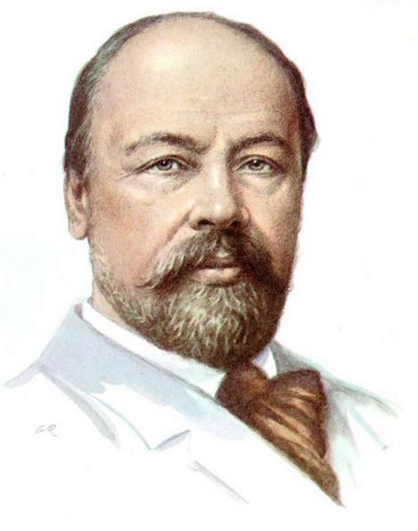
Русские композиторы
в своём творчестве
очень часто обращались
к фольклору своего народа:
сказкам, былинам, легендам, преданиям.
Одним из таких композиторов стал
Анатолий Константинович Лядов
Им созданы несколько миниатюр (небольших пьес) для симфонического оркестра
на сюжеты русского фольклора,
сказочной фантастики.
Среди них
картинка к русской народной сказке «Баба-Яга», сказочная картинка «Волшебное озеро»,
народное сказание «Кикимора».

Slide 4
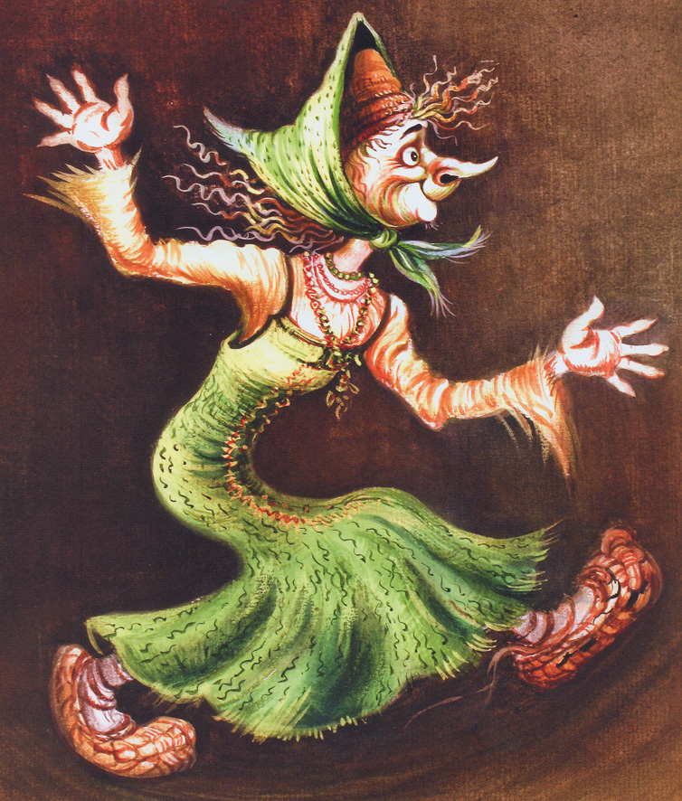
Что же это за существо такое - КИКИМОРА?
В восточнославянской мифологии это
один из видов домового.
Злой дух в облике карлика или маленькой женщины, голова у которого с напёрсток
и тело тонкое,
как соломинка.

Slide 5
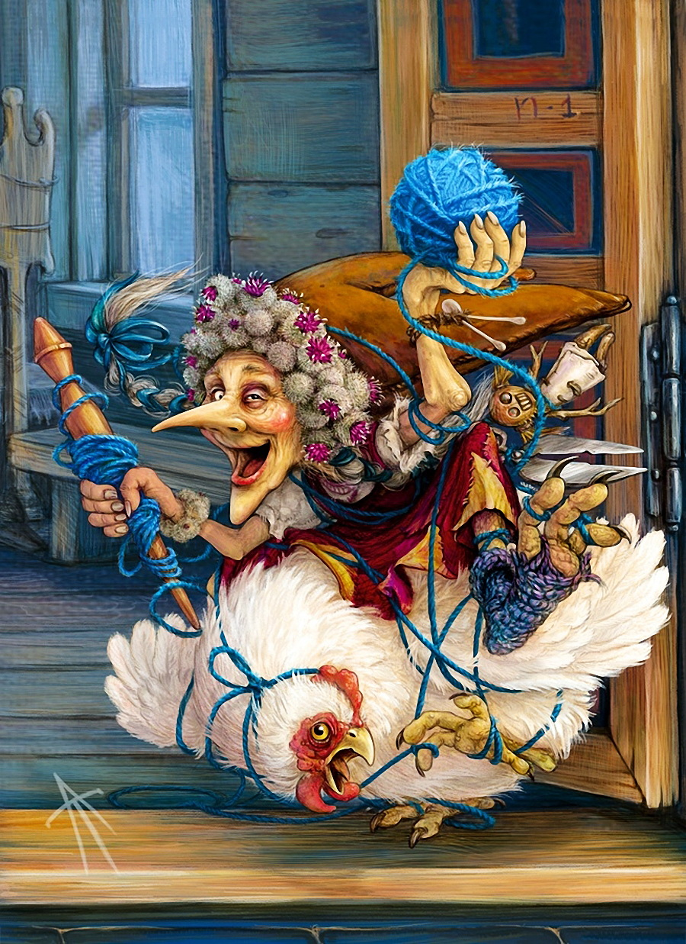
Кикимора живёт
в доме за печью
и занимается прядением и ткачеством,
а по ночам она проказничает -
мешает спать людям и домашним животным,
роняет и ломает вещи,
путает и рвёт пряжу

Slide 6
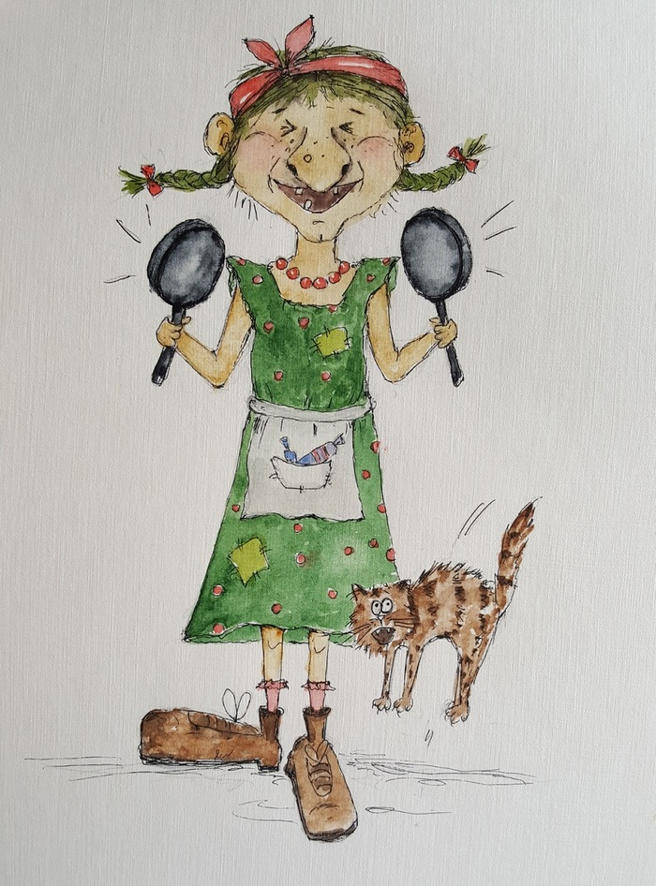
По некоторым описаниям
кикиморы - это вечно юные девочки, которые без устали трудятся по дому.
Они настолько быстрые,
что их нельзя увидеть, однако боковым зрением
иногда можно заметить быстрое движение в доме –
это неугомонная кикимора
где-то рядом
помогает людям в их повседневных заботах

Slide 7
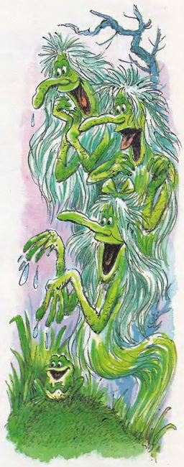
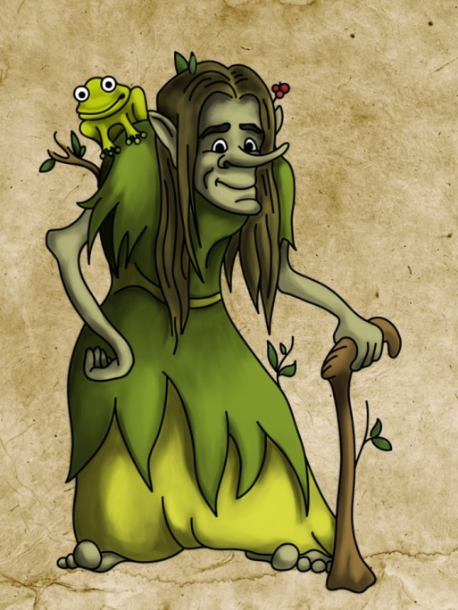
Чаще всего в народных преданиях встречается кикимора болотная –
злое, коварное, привередливое существо.

Slide 8
«Кикимора» Лядова
является программным произведением –
то есть произведением, имеющим
конкретное название и определённый сюжет
(в отличие от непрограммного,
не указывающего
на конкретное содержание музыки,
например, соната, симфония, этюд и другие).
Прочитайте, пожалуйста, русское народное сказание, записанное фольклористом-собирателем И.Сахаровым.
Именно оно легло в основу музыки Лядова:

Slide 9
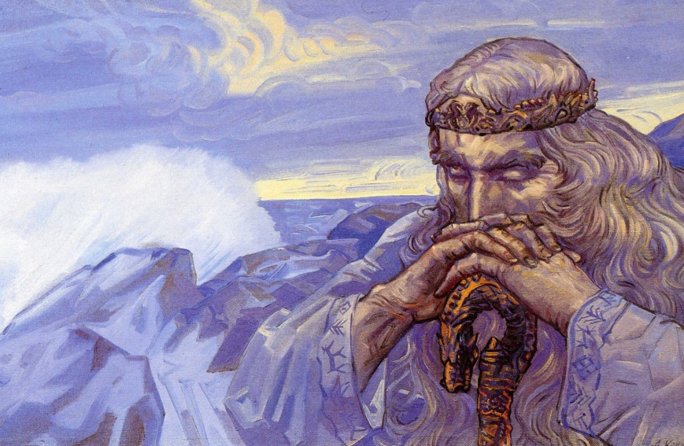
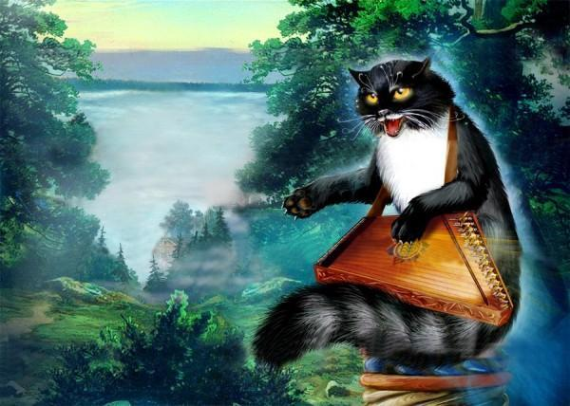
«…Живёт, растёт Кикимора
у Кудесника
в каменных горах.
От утра до вечера
тешит Кикимору Кот-Баюн,
говорит сказки заморские.
С вечера до бела света
качают Кикимору
во хрустальной колыбельке.

Slide 10
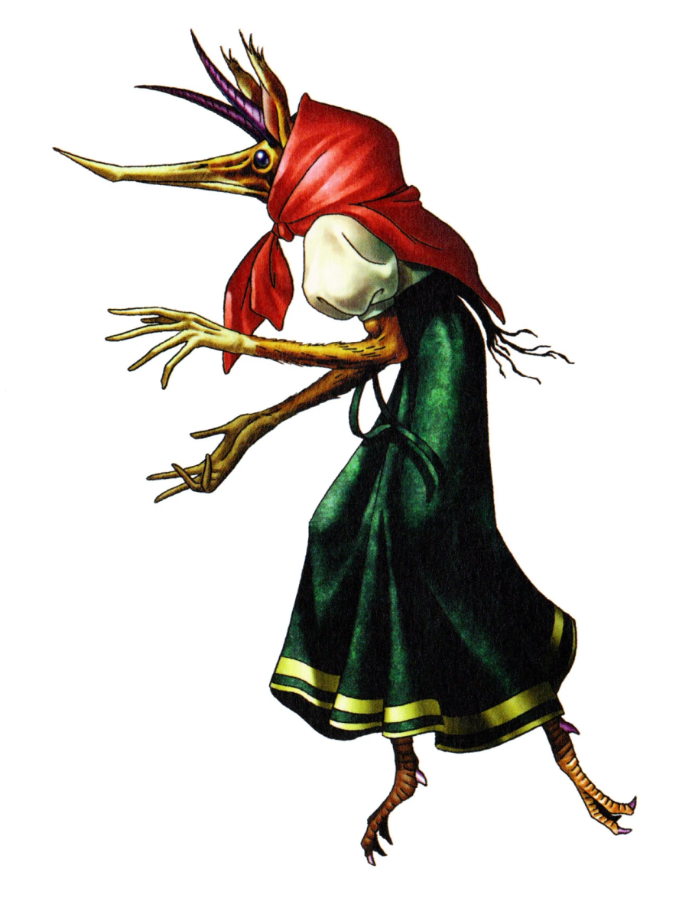
Ровно через семь лет вырастает Кикимора. Тонёшенька, чернёшенька
та Кикимора,
а голова-то у неё
малым-малёшенька,
со напёрсточек,
а туловище не спознать
с соломинкой.
Стучит, гремит Кикимора
от утра до вечера;
свистит, шипит Кикимора
со вечера до полуночи;
со полуночи до бела света
прядёт кудель конопельную,
сучит пряжу пеньковую,
снуёт основу шёлковую.
Зло держит на уме Кикимора
на весь люд честной…»

Slide 11
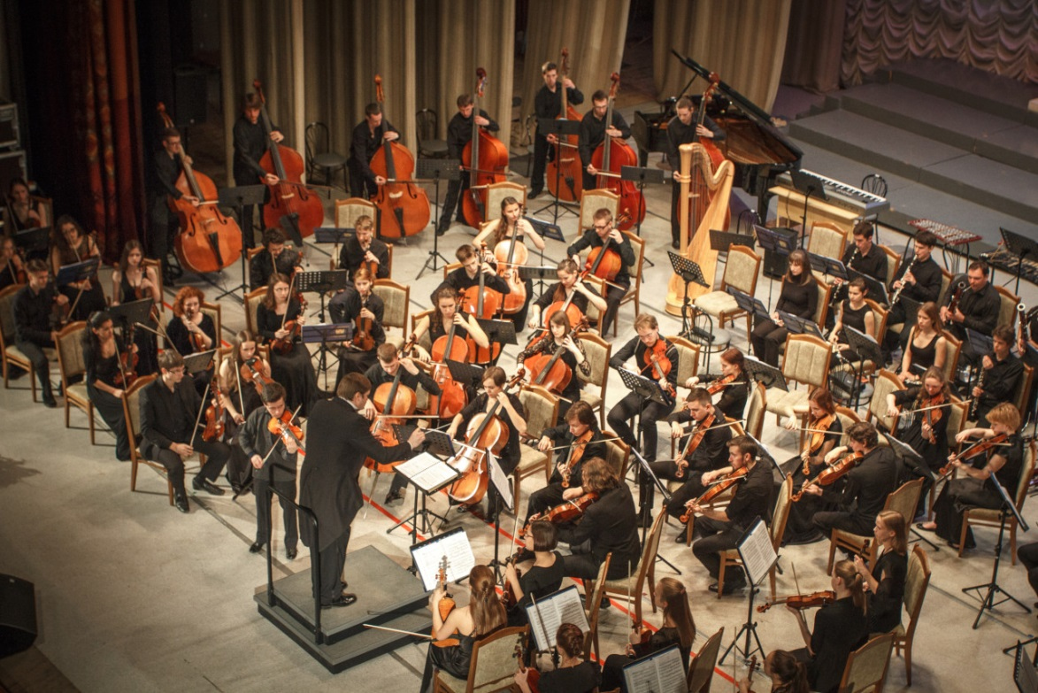
Перед тем как послушать оркестровую фантазию, давайте вспомним, что из всех видов оркестров самый богатый по звучанию – симфонический оркестр
(а еще бывают духовой, струнный, камерный и др.).
Именно с помощью симфонического оркестра
А.К. Лядов смог точно изобразить всё то,
о чем говорится в сказании о Кикиморе.

Slide 12
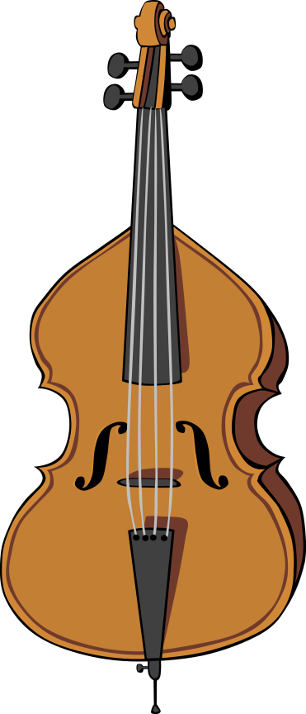
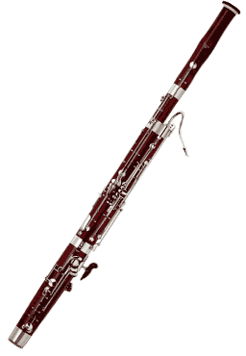
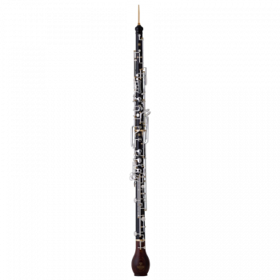
В произведении две части – медленная и быстрая.
В медленной части оркестр «рассказывает» нам сказку до того момента, когда Кикимора выросла.
Глухие леса и каменные горы нарисованы
при помощи низких инструментов:
струнных смычковых – виолончелей и контрабасов
и духовых - фаготов.
«Музыкальный пейзаж» получается
мрачным и таинственным.
Но вот начинается колыбельная.
Чуть гнусавое пение Кота–Баюна
изображает английский рожок
(разновидность гобоя).

Slide 13
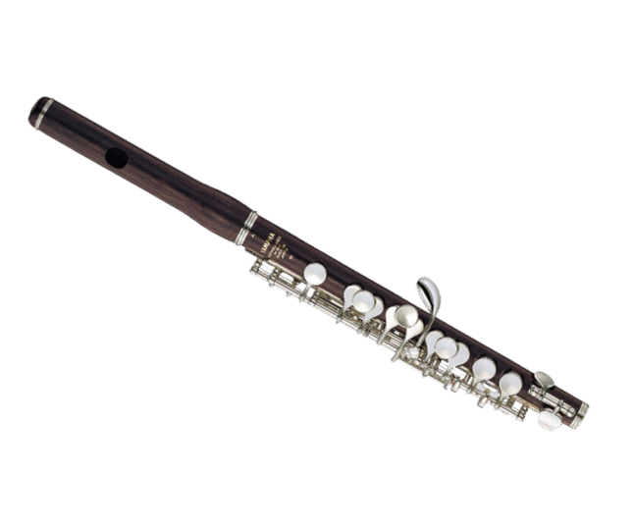
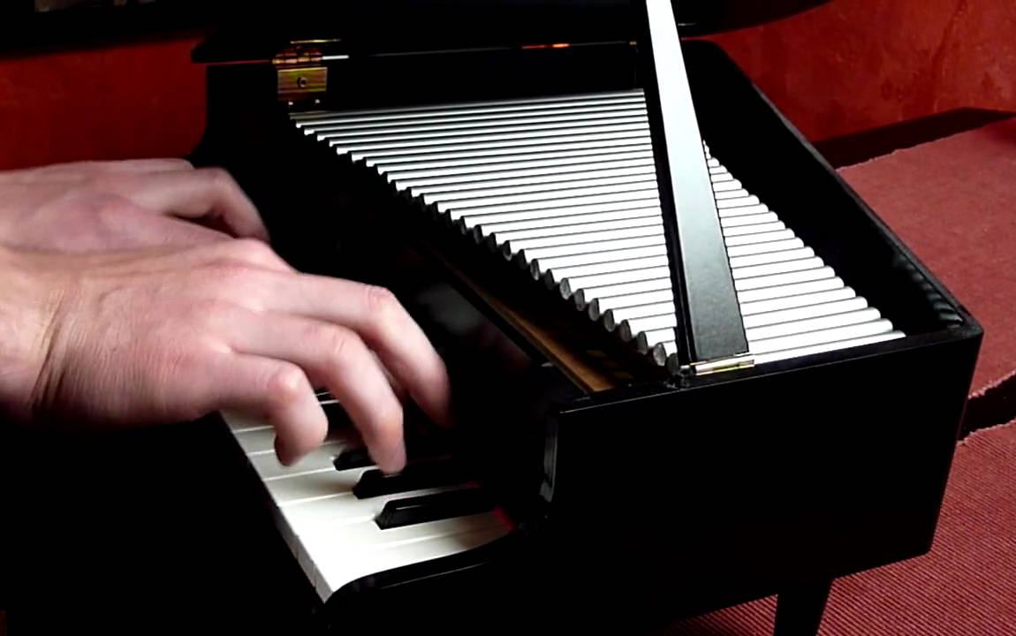
Вдруг что-то встрепенулось, взвизгнуло:
это показалась
сама маленькая Кикимора.
Её голос изображен
с помощью маленькой
флейты пикколо.
А затем мы слышим
волшебный,
легкий и нежный звон хрустальной колыбельки.
Это играет челеста,
клавишный инструмент
с таинственным стеклянным звуком.

Slide 14
Медленная первая часть – это как будто присказка к сказке о Кикиморе. Эту музыку можно назвать вступлением к основной второй части.
Быстрая вторая часть оркестровой пьесы –
это портрет самой выросшей Кикиморы –
суетливой и визгливой.
Музыка рисует ее нескладной и угловатой:
в оркестре чаще используются то высокие
по звучанию инструменты, то низкие.
Певучей мелодии здесь нет: есть лишь короткие, отрывистые мотивы, скачущий ритм, колючие акценты. Всё это и создает образ маленького злобного существа, пронырливого и язвительного.
Перед окончанием музыка становится
мощной и даже грозной «зло на уме держит Кикимора на весь люд честной»).
Но в самом конце она стихает: что-то «чихнуло», потом «пискнуло» (фагот и флейта пикколо) – и нет злой Кикиморы, будто сквозь землю провалилась…

Slide 15

Послушайте Народное сказание «Кикимора» А.К.Лядова
Я нашла видеоклип с этой музыкой,
чтобы вам было интересней слушать.
Посмотреть видео
можно по ссылке:
https://youtu.be/gFW3X03JLiM

Slide 16
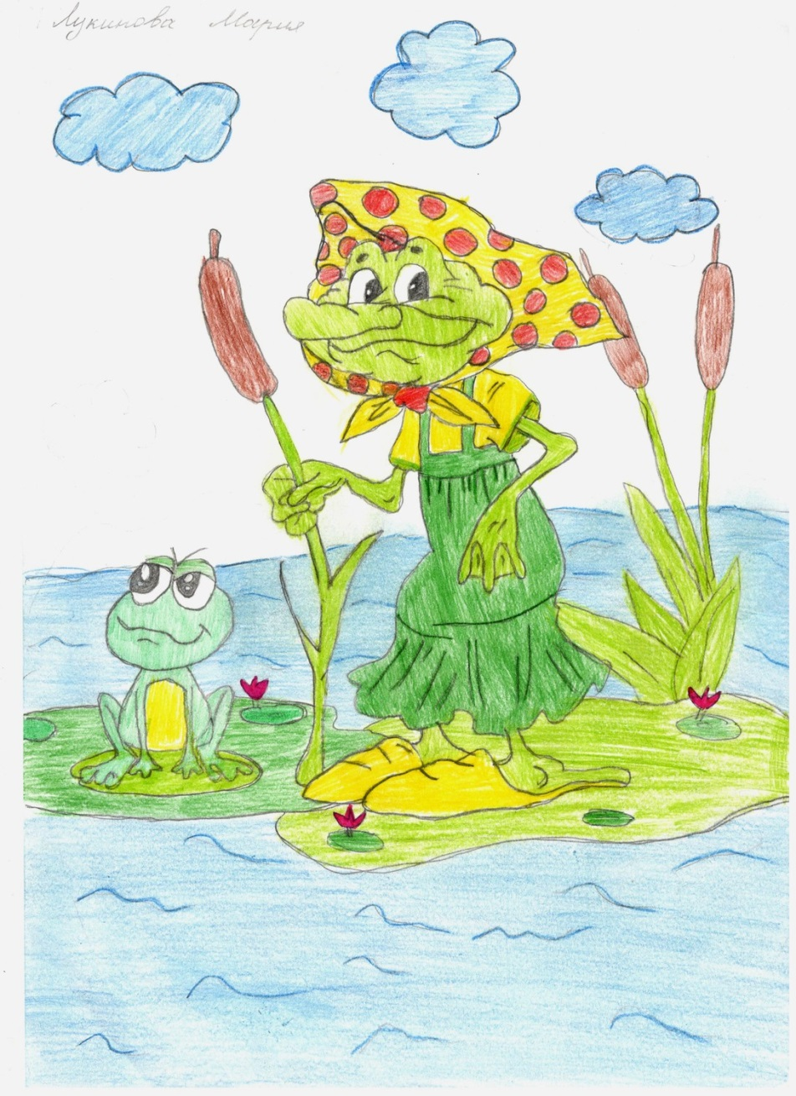
СПАСИБО ЗА ВНИМАНИЕ!

